Slide 1

Präsentation zum
„Übertritt an weiterführende Schulen“
Welcher Weg führt uns zum Ziel?

Slide 2
Diese Informationen erhalten Sie
  Übertrittsmöglichkeiten an die weiterführenden Schularten
  Informationen zum Probeunterricht
Profile der jeweiligen Schularten
  Ziele
  Erwartungen
  Zweige und Ausbildungsrichtungen
  Abschlüsse
  Sowie:
  Ansprechpartner
  Wichtige Termine

Slide 3


Wichtige Fragen bei der Entscheidungsfindung
Leistungs-
vermögen des
Kindes/ Was kann es leisten und wie?
Anforderungs-profil der jeweiligen Schulart
Individualität des Kindes
Wie soll es am Ziel ankommen?
persönliche Ziele
Was sind meine Wünsche?

Slide 4

Gelungene Lernprozesse und Lernerfolg
Was ist wichtig?
Intelligenz/Begabung
Fähigkeiten/Fertigkeiten
Lern- und Arbeitsbereitschaft
Familiäre Besonderheiten
Konzentration
Frustrationstoleranz
Ausdauer
Unterstützungsmöglichkeiten
Krankheiten

Slide 5
Übertrittsmöglichkeiten nach der Klasse 4
5. Jgst. Mittelschule
5. Jgst.
Realschule
5. Jgst. Gymnasium
4. Jgst. Grundschule
4. Jgst.
Grundschule
Durchschnitt D/M/HSU
2,66 oder besser
4. Jgst.
Grundschule
Durchschnitt D/M/HSU
2,33 oder besser
Weitere Übertrittsmöglichkeiten nach der 5. Jgst :
aus der Mittelschule
in die 5. oder 6. Jgst Realschule
in die 5. Jgst. Gymnasium
aus der Realschule in die 5. oder 6. Jgst. Gymnasium

Slide 6
Informationen zum Probeunterricht
5. Jgst.
Realschule
5. Jgst. Gymnasium
Probeunterricht in D/M
an der Realschule
Noten in den Prüfungen mindestens 3 und 4
Probeunterricht in D/M
am Gymnasium
Noten in den Prüfungen mindestens 3 und 4
Noten in den Prüfungen 4 und 4:
Übertritt auf Elternwunsch möglich

Slide 7
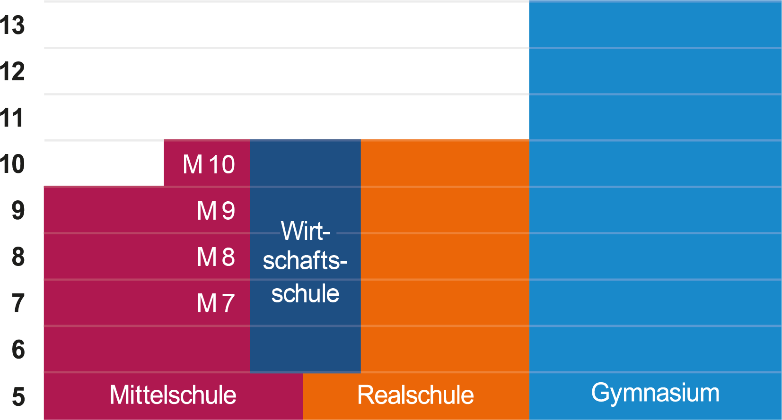
Weitere Übertrittsmöglichkeiten

Slide 8
Ziele der Mittelschule
grundlegende Allgemeinbildung als Basis für lebenslanges Weiterlernen
praxisorientierte Kompetenzen
Hinführung zur beruflichen Ausbildung
Schulische Weiterbildung (z.B. FOS/BOS)

Slide 9
Ziele der Realschule
fundierte Allgemeinbildung
theoretische und praktische Kompetenzen
im Hinblick auf
  berufliche Ausbildung
  schulische Weiterbildung (z.B. FOS/BOS)

Slide 10
Ziele des Gymnasiums
vertiefte theoretische Allgemeinbildung
Fähigkeit wissenschaftlichen Arbeitens
Berufs- und Studienorientierung

Slide 11
Ziele der Wirtschaftsschule
Fundierte Allgemeinbildung
Vermittlung einer vertieften ökonomischen Grundbildung
Fundierte und praxisnahe Vorbereitung auf eine Ausbildung in allen Berufsfeldern
Schulische Weiterbildung (FOS/BOS)

Slide 12
Erwartungen an der Mittelschule
individuell angepasstes Lernvolumen in meist kleinen Klassen
Klassenlehrerprinzip
begleitetes und zunehmend selbstständiges Lernen und Üben bei individuell angemessener Zeit
anschauliches Denken mit Blick auf praktische Ausrichtung
Entwicklung kommunikativer, sozialer und persönlicher Kompetenzen
M-Zug
                Höheres Arbeitstempo
                Vertiefung der Lerninhalte
              Höhere Selbstständigkeit
              Völlig eigenständiger Lehrplan

Slide 13
Erwartungen an der Realschule
Interesse an Theorie und deren praktischer Umsetzung
erhöhtes Lernvolumen
Fachlehrerprinzip:
erhöhtes Lerntempo unter Berücksichtigung individueller Fähigkeiten
Hinführung zu abstraktem Denken auf Basis anschaulichen Denkens
zunehmend selbstständiges Lernen und Üben
Entwicklung von Kompetenzen in
Informations- und Kommunikations-
techniken

Slide 14
Erwartungen am Gymnasium
breites theoretisches Interesse
hohes Lernvolumen
Fachlehrerprinzip:
hohes Lerntempo mit individuellen Förderungsmöglichkeiten
zunehmend abstraktes Denken
zunehmend selbstständiges Lernen, Üben und Vertiefen
erhöhtes Niveau in der ersten Fremdsprache
und Erlernen einer zweiten Fremdsprache

Slide 15
Erwartungen an der Wirtschaftsschule
Zunehmend selbstständiges Lernen mit hohem Praxisbezug:
  Theoretische Inhalte werden in praktisch orientierten Fächern
  angewendet (Übungsunternehmen, BSK, Informationsverarbeitung)
  Berufsorientierung und Beruflichkeit
Höheres Lernvolumen in ökonomischen und digitalen Bereichen
Fachlehrerprinzip

Slide 16
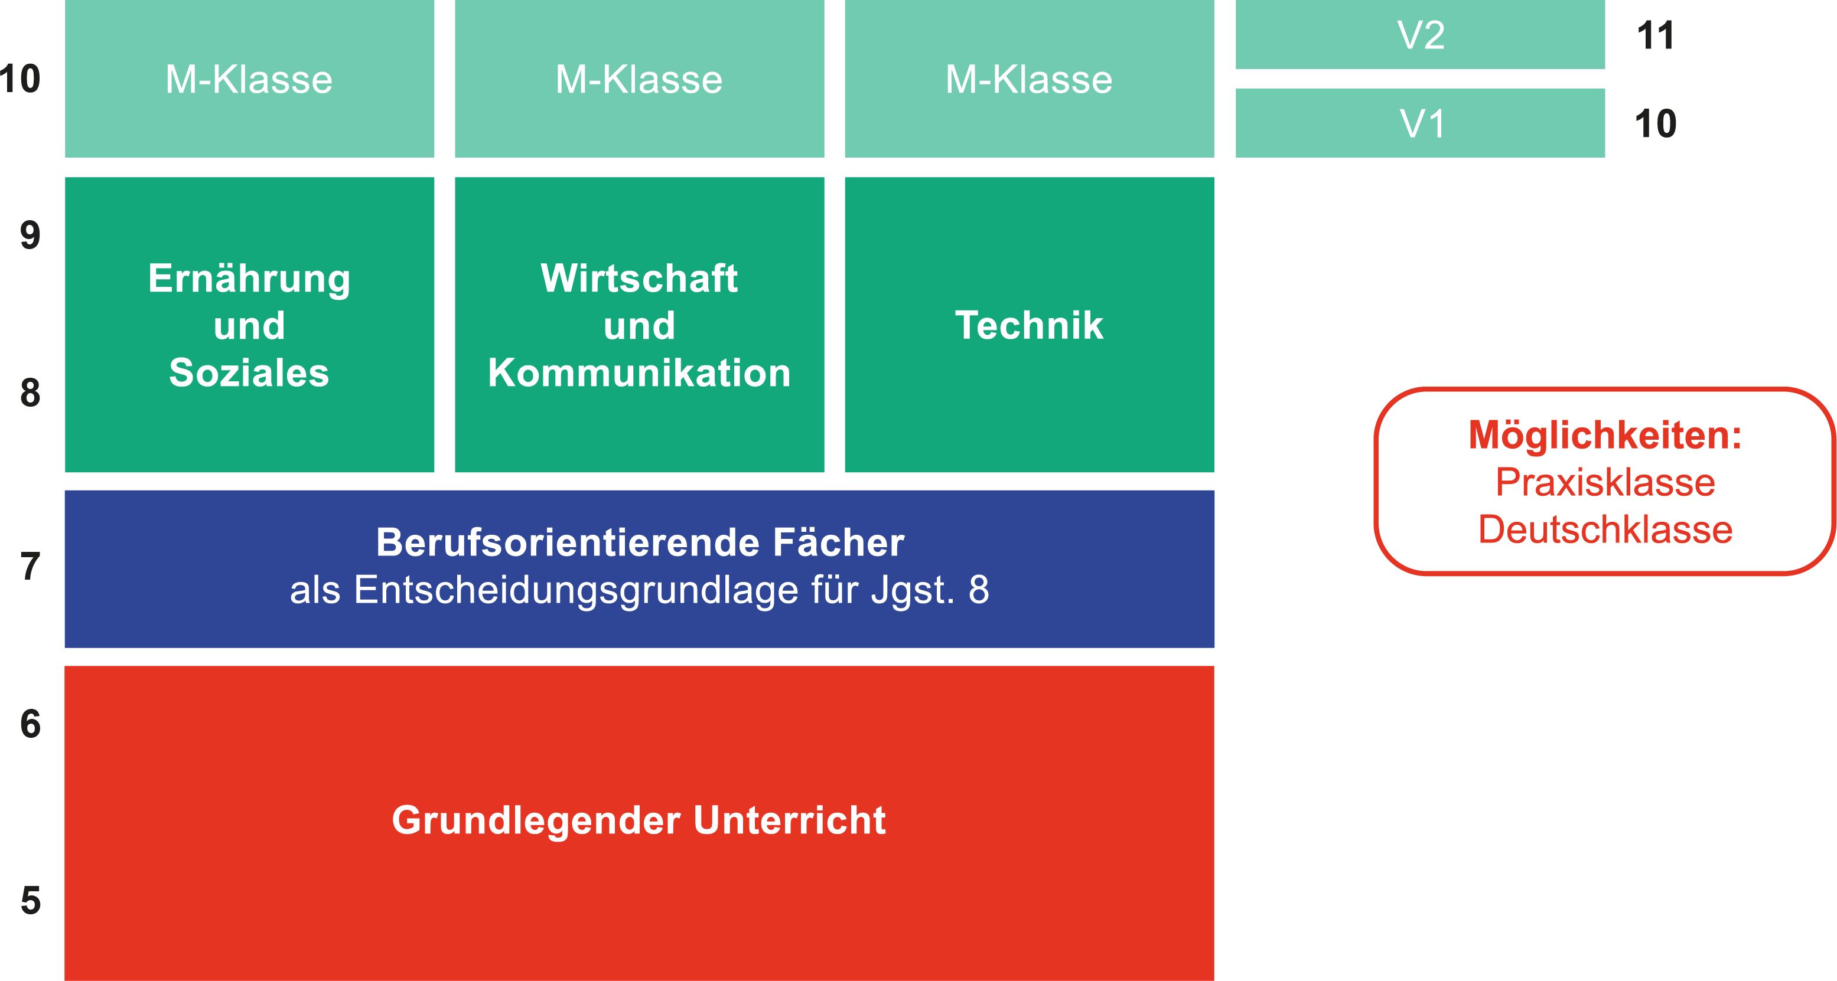
Zweige und Ausbildungsrichtungen an der Mittelschule
M – Zug ab der 7. Klasse

Slide 17
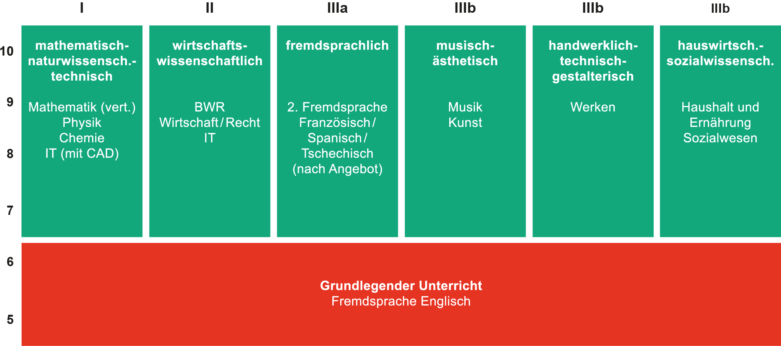
Zweige und Ausbildungsrichtungen an der Realschule

Slide 18
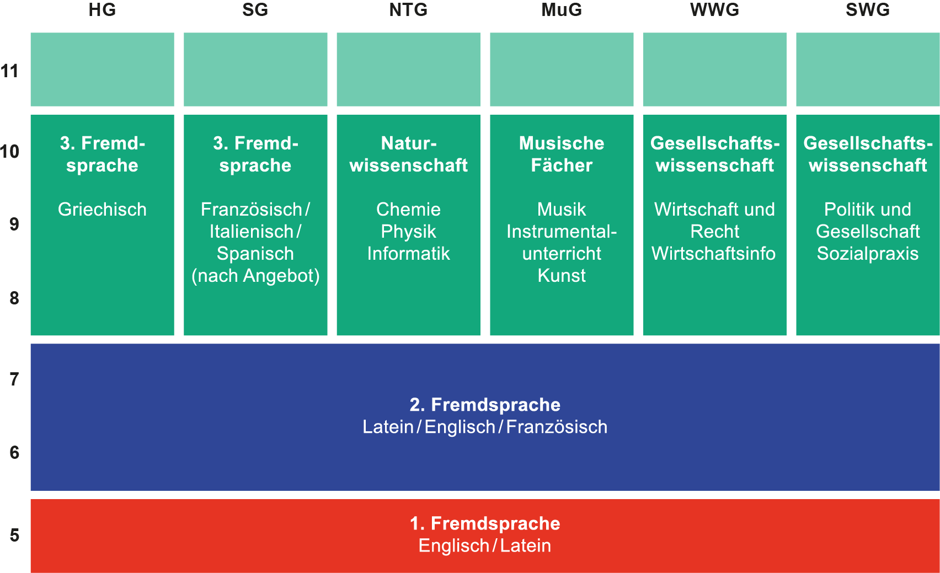
Zweige und Ausbildungsrichtungen am Gymnasium

Slide 19
Keine Zweige und Ausbildungsrichtungen an der Wirtschaftsschule
Besondere Rolle der WS im durchlässigen Schulsystem Bayerns:
Vierjährige Wirtschaftsschule (7. bis 10. Jgst.)
Dreijährige Wirtschaftsschule (8. bis 10. Jgst.)
Zweijährige Wirtschaftsschule (10. bis 11. Jgst.)
An manchen privaten WS ist ein Entritt in die 6. Klasse möglich.,
z. B. Private WS Kalscheuer Rosenheim und Pasold-Weißauer Holzkirchen
.

Slide 20
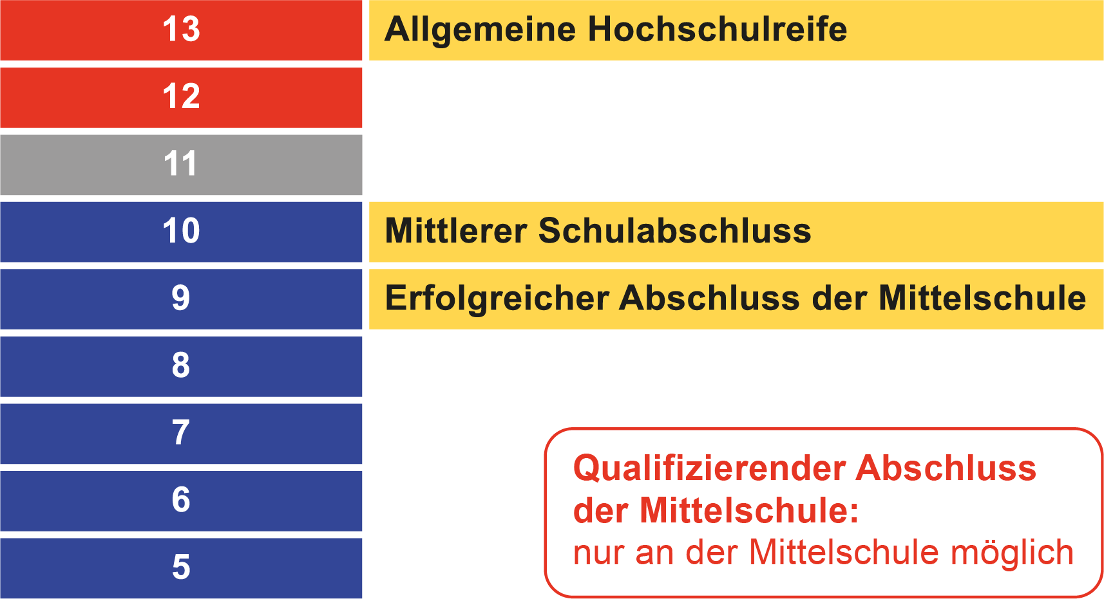
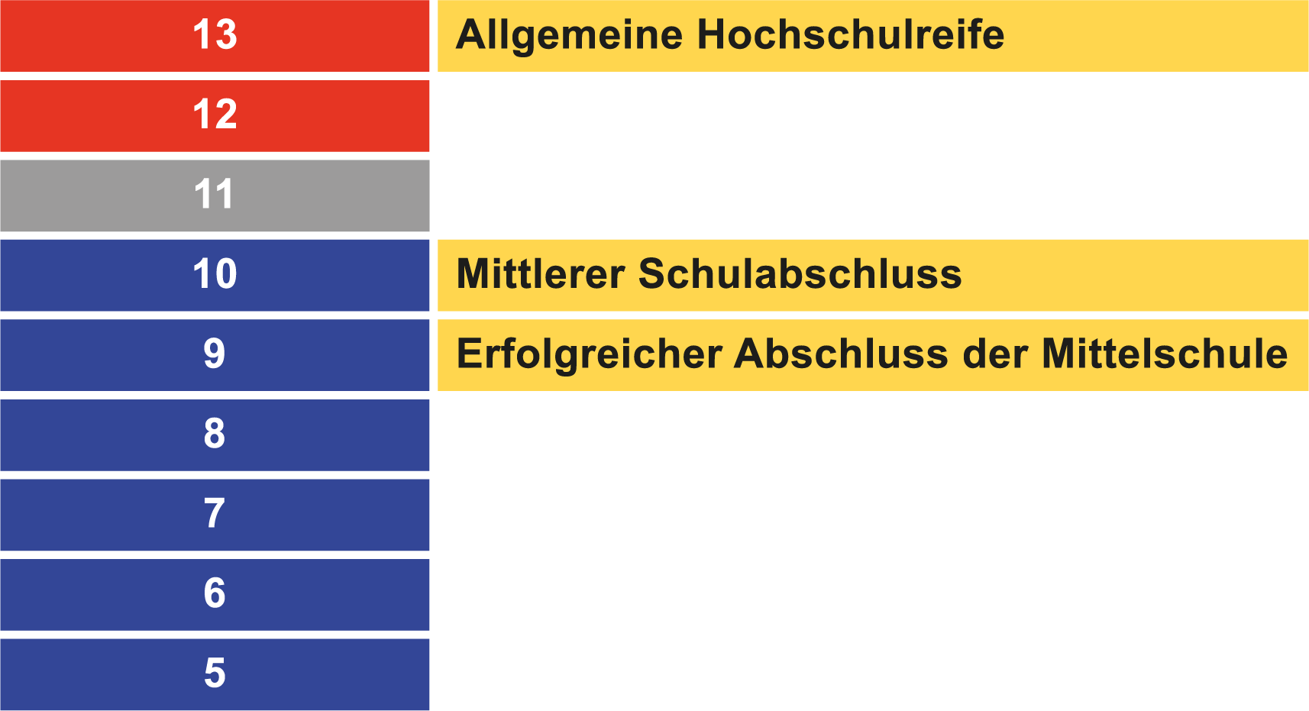
Abschlüsse an den weiterführenden Schulen

Slide 21
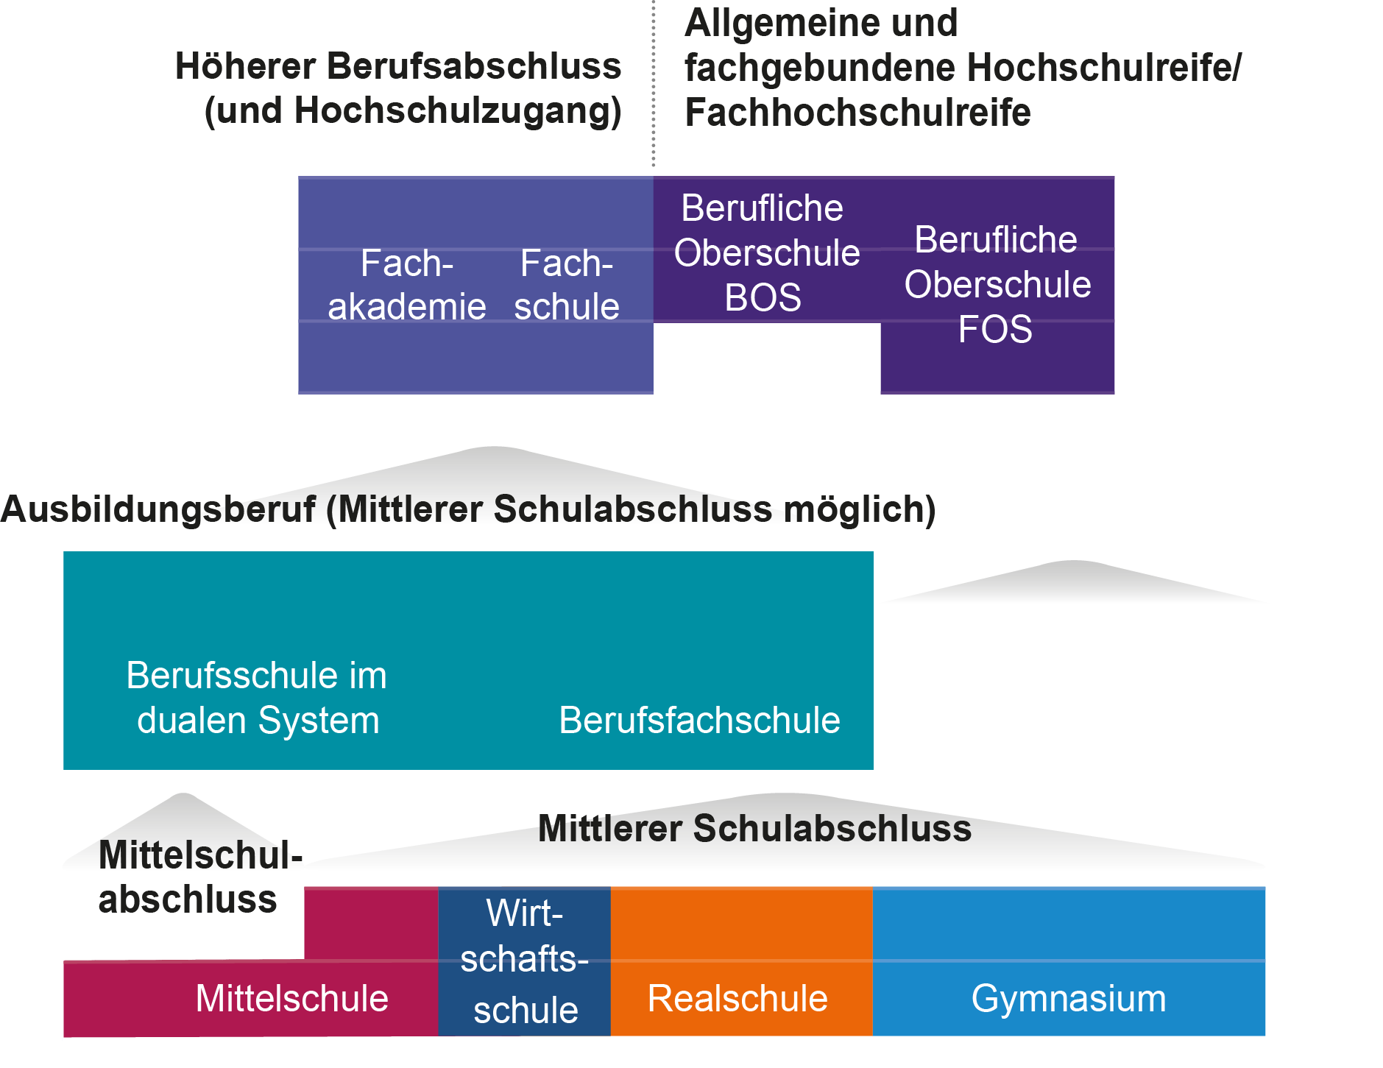
Abschlüsse im beruflichen Schulwesen

Slide 22
Ansprechpartner und wichtige Termine
Informationsabende:
Michael-Ende-Schule Raubling: 21. Februar 2022, 18.30 Uhr
(hier zum M-Zug)
Hohenau-Schule Neubeuern wird noch bekannt gegeben
Dientzenhofer Realschule, 02. März 2022 ab 17 Uhr
Brannenburg
Gymnasium Raubling: 16. März 2022 um 19:00 Uhr
( Anmeldung 09. – 13.05.2022, Probeunterricht 17.– 19.05.2022 )
Wirtschaftsschule Alpenland,
Bad Aibling: 08. März 2022 ab 17 Uhr

Slide 23
Ansprechpartner*in
Qualifizierte*r Beratungslehrerin für die GS Rohrdorf, Samerberg, GS/MS Neubeuern:
      Ricarda Kürbis: beratungkuerbis@web.de
Übertrittscoaches oder Beratungslehrer*innen für die weiterführenden Schulen
    M-Zug: MES-Raubling: andrea.baumueller@mes-raubling.de
    Realschule: fun@rsbrannenburg.de
    Gymnasium: rita.brozys-huebener@gym-raubling.de
          Beratungslehrerin: anja.gehring@gym-raubling.de
    Wirtschaftsschule Alpenland: dietmar.gehart@wsalp.de

Slide 24

Wir wünschen Ihnen allen eine gute Entscheidung für die weitere Schullaufbahn
Ihres Kindes!

